Slide 1
工程项目管理软件应用
浙江工商大学工商管理学院
胡永铨 副教授
课程资料下载：浙商管理学堂

Slide 2
第05章 项目资源管理
资源是项目管理中的重要组成部分之一，它关系到项目能否顺利开展。为了有效地管理资源，首先必须创建一个可供调用的资源库，将所有资源的基本输入到资源库中，然后为每个任务分配资源。在整个项目的实施过程中，还要统计和调整资源的利用率、工时和成本等。

Slide 3
教学重点与难点
创建资源
设置资源信息
分配资源
管理资源

Slide 4
5.1 创建资源库
任何一个项目都会使用到资源，项目中的资源是指用于完成项目的人、设备和材料。项目中有些资源是现成的，有些需要临时调用，有些资源是全职或专用的，有些资源是兼职或与别的项目共用的。资源的可用性和规划将会影响整个项目的工期，因此，在进行资源管理之前，首先应创建一个可供使用的资源库，把需要基本的资源信息输入进去，然后再分配给每个任务。

Slide 5
5.1.1 资源分类
在Project中资源分为三类，一类是工时资源，指的是执行工时以完成任务的人员和设备资源，工时资源要消耗时间(工时或工作日)来完成任务，通常需要按照工作时间来支付报酬；一类是材料资源，指可消耗的材料或供应品等物质，例如水泥、钢管、沙子或木材等；一类是成本资源，指收取固定的费用而不是收取（或附加收取）随时间变动的或按小时计的费用，例如每次使用特定的短途运输服务，固定的运输费用为10元，此费用将在每次使用该服务时支付，可以将该资源设置为成本资源。

Slide 6
5.1.2 输入资源
在Project 2007中通常在“资源工作表”视图中输入资源。输入的方法与输入任务的方法相似。

Slide 7
5.1.3 从外部程序中导入资源
Project还可以从外部程序，例如Outlook和Excel表格中直接导入资源名称。
从Outlook中导入资源
从Excel中导入资源

Slide 8
5.1.4 设置资源的可用性
在Project中资源可用性表示资源何时以及有多少时间可安排给所分配的工作。可用性有下列因素决定：项目日历和资源日历、资源的开始日期和完成日期，或资源可用于工作的程度。在Project 2007中使用资源的“最大单位”来标识资源的可用性。“最大单位”是指一个资源可用于任何任务的最大百分比或单位数量。它表示资源可用于工作的最大能力，默认值是100%。根据资源的投入情况，可将资源的最大值设置为100%、75%、50%等，在给任务分配资源时，Project将根据资源的可用性自动计算任务的进度。

Slide 9
5.2 设置资源日历
为项目设置资源后，在项目日历中定义的工作时间和休息日是每个资源的默认工作时间和休息日。当个别的资源需要按完全不同的日程工作时，或者需要说明假期或设备停工期时，可以修改个别的资源日历。此外，如果几个资源具有相同的工作时间和非工作时间，可为他们创建一个共同的日历以提高工作效率。

Slide 10
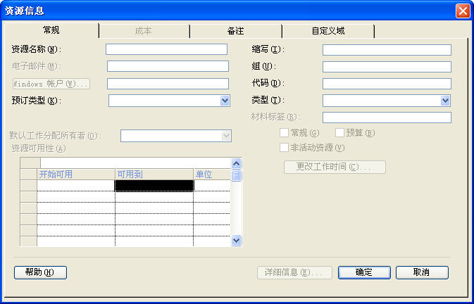
5.3 设置资源的其他详细信息
在Project 2007中可以使用“资源信息”对话框为每个资源设置更详细的信息。选择“项目”|“资源信息”命令，打开“资源信息”对话框。

Slide 11
5.3.1 添加备注信息
资源备注信息用来说明资源情况。添加备注信息后，在该资源栏的标记栏 中出现一个 标记，当光标移到该处时，将显示备注信息。

Slide 12
5.3.2 添加超级链接
在创建项目资源时，也可以添加超级链接，例如将个人简历与资源建立链接，使其他工作成员更加清楚明了资源的相关信息。

Slide 13
5.4 分配资源
定义资源信息后，就可以为项目中的任务分配资源了。合理地分配资源是顺利完成任务的重要因素之一。一种资源可以同时在多个任务上工作，而一个任务也可以由多种资源共同完成。

Slide 14
5.4.1 使用“甘特图”视图分配资源
如果项目中使用到的资源较少，可使用“甘特图”视图来分配资源。打开项目文档，在“甘特图”视图的“资源名称”栏中单击对应的单元格，使其变为下拉列表框，在该下拉列表框中选择相应的选项即可。若需要对该任务分配多个资源，可选择一个资源后，输入,再选择下一个资源。

Slide 15
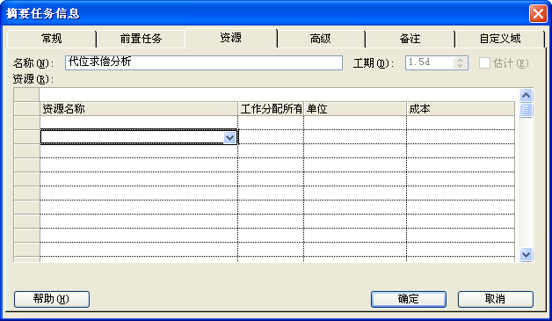
5.4.2 使用“任务信息”对话框分配资源
如果项目中的使用资源较多，可以使用“任务信息”对话框来分配资源。双击需要分配资源的任务所在行的任意单元格，打开“任务信息”对话框，选择“资源”选项卡，单击“资源名称”列表框中的空白单元格，使其变为下拉列表框，从中选择所需的资源即可。

Slide 16
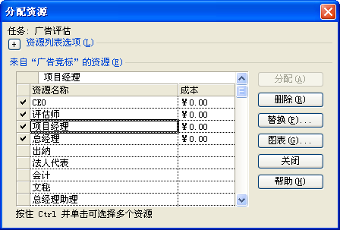
5.4.3 使用“分配资源”对话框分配资源
如果在资源库中列出了所有的资源，可以使用“分配资源”对话框同时对若干任务进行多个资源的分配。选择某个任务，然后选择“工具”|“分配资源”命令，打开“分配资源”对话框，在“资源名称”列表框中选择需要分配的资源即可务。

Slide 17
5.5 管理资源库
项目的规模越大，任务越多，资源也就会越多，为了能方便有效地对资源信息进行查询，需要对资源进行管理。

Slide 18
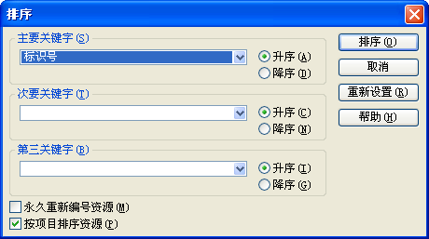
5.5.1 对资源进行排序
在默认情况下，Project是按第一个字的拼音字母顺序对资源进行排序的，工时资源与材料资源混在一起，为了更方便地调用资源，可对其进行排序。选择“项目”|“排序”|“排序方式”命令，打开“排序”对话框，在“主要关键字”、“次要关键字”和“第三关键字”下拉列表框中选择关键字，并在其右侧选择“升序”或“降序”排列方式，就可以对资源重新排序。

Slide 19
5.5.2 对资源进行筛选
如果显示的资源过多，在操作时不方便，用户可以使用筛选操作，只显示一部分资源。在“资源工作表”视图中，选择“项目”|“筛选”命令 的子命令，就可以按需要进行筛选。

Slide 20
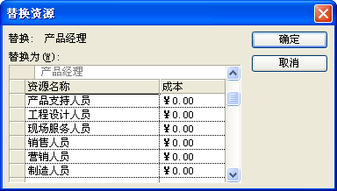
5.5.3 对资源进行替换
在项目实施过程中，由于人员调动，或某种资源不足需要使用其他资源对该资源进行替换。在“分配资源”对话框中，选择需要替换的资源，单击“替换”按钮，打开“替换资源”对话框，在列表框中选择需要替换为的资源，就可以完成资源的替换操作。

Slide 21
5.6 查看项目资源分配
在Project 2007中，使用“分配资源”对话框可以随时查阅资源的状态，以便更加合理有效地使用资源，对人员进行更合理的工作分配。

